Slide 1
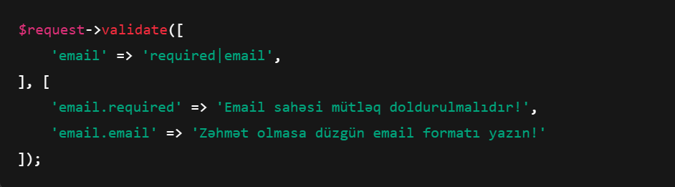
Bonus: Səhv mesajlarını fərdiləşdirmək

Slide 2
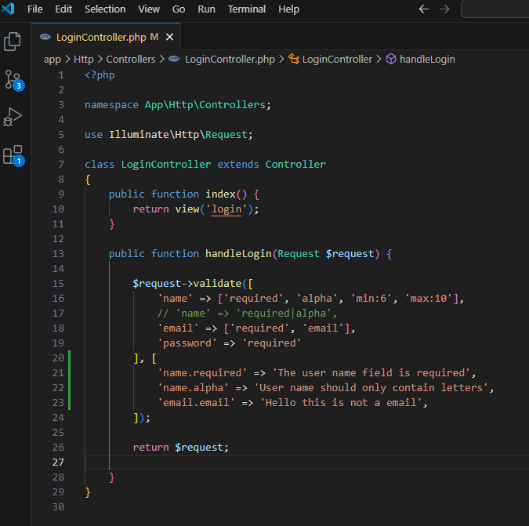
.

Slide 3
.

